Slide 1
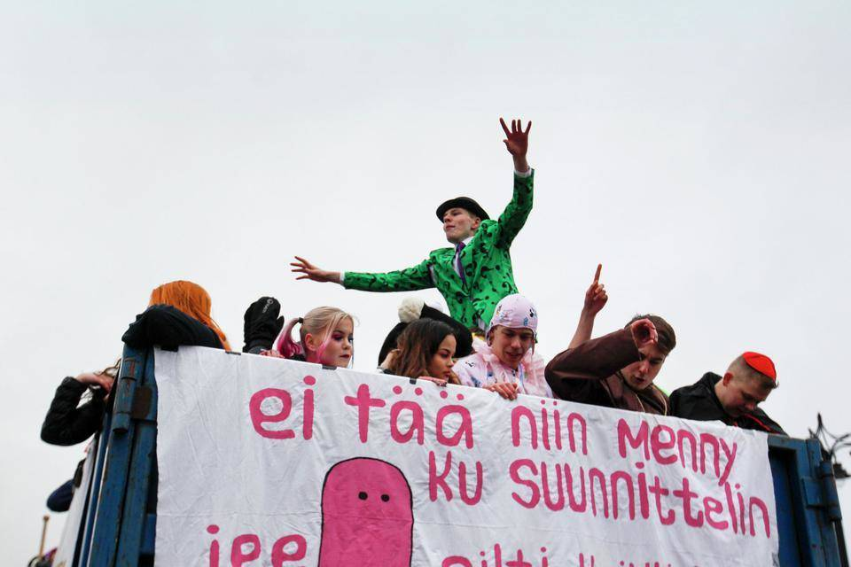
Abien RO 2.10.
Penkkarit 5.2.2026

Slide 2
Ohjelma
Abit suunnittelee ja valmistelee kaiken itsenäisesti kouluajan ulkopuolella. Tarvittaessa yhteys rehtoriin ja talohuoltoon
Aamunavaus, Koululla liikkuminen
Ongelmana kaksi koulua
Opettajien kakku
Ruokailu
Gaala
Rekka-ajelu
Aikataulut ja tarkempi ohjelma varmistuu lähempänä

Slide 3
Penkkariasut
Yhtenäinen teema (?)
Ei saa peittää kasvoja, opiskelija on tunnistettavissa
Ei aseita tai niihin viittaavia
Rekka-ajelua varten lämmintä puettavaa
Kyminsuu
Olemme vieraita, ei sotketa
Koristelut lakanoista(?)
Penkkareiden koristelusuunnitelma, ohjelma, vihkonen, laulut ja palkinnot tuodaan hyvissä ajoin rehtorin ja ryhmänohjaajien tarkastettavaksi, jotta juhlasta jää kaikille hyvä muisto. Yleinen käyttäytyminen

Slide 4
Vastuualueita
1) Rekat ja lakanat
Rekkojen tilaus ja aikataulusta sopiminen
Lakanat (Kyminsuun koristeet)
2) Karkit - paperipäälliset!
määrä, laatu. Tilaus
HUOM! Näitä ei saa heittää
3) Abivihko - kuvat, tekstit, mainokset
4) Aamunavaus - teema, sisältö ja musiikki 5) Gaala
Koristelu, Ohjelma ja juonto, Äänentoisto,
Video, Laulut, Palkitsemiset - nämä kaikki pitää tarkistuttaa
HUOM! Tärkeät tavarat talteen gaalan jälkeen ennen salin siivousta!!!
6) Opettajien kakut

